Slide 1
Управление Министерства юстиции Российской Федерации
по Амурской области
to28.minjust.gov.ru

Slide 7
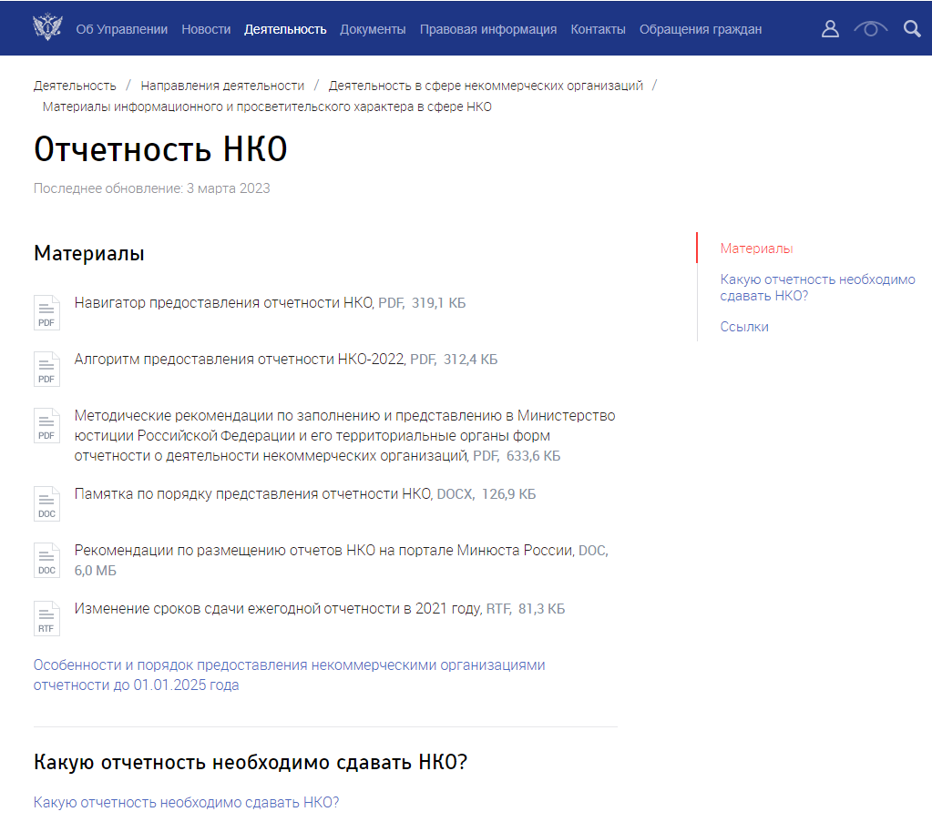

Slide 8
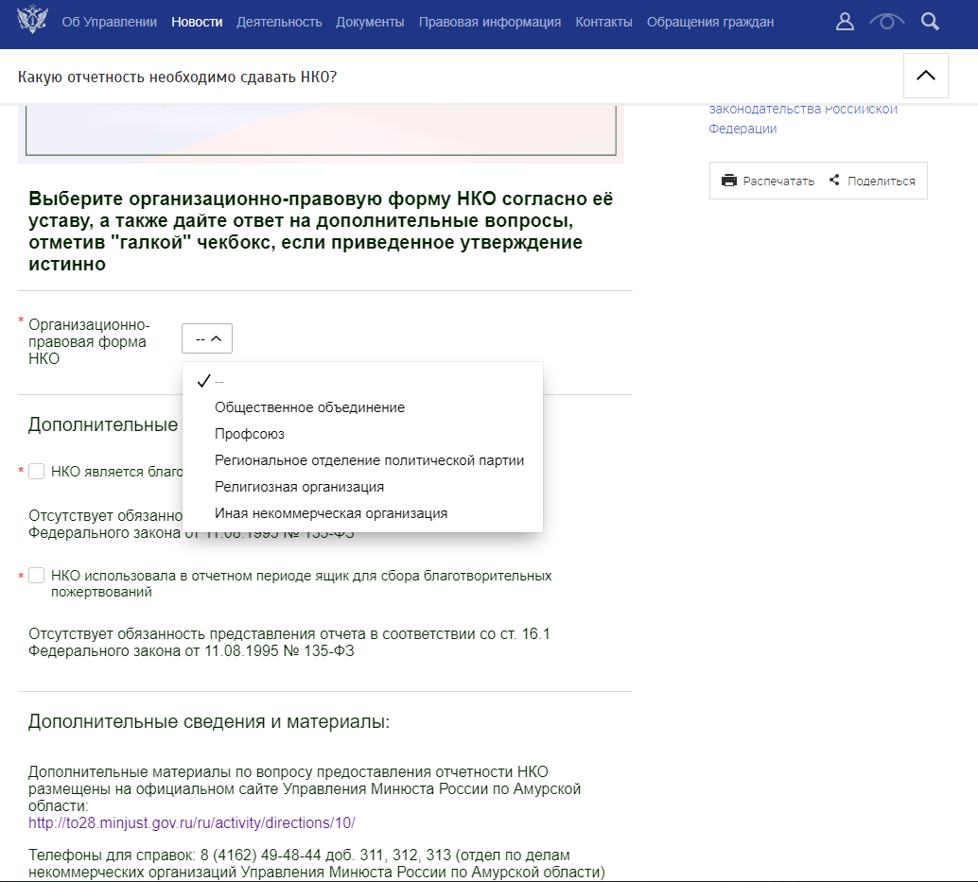

Slide 9
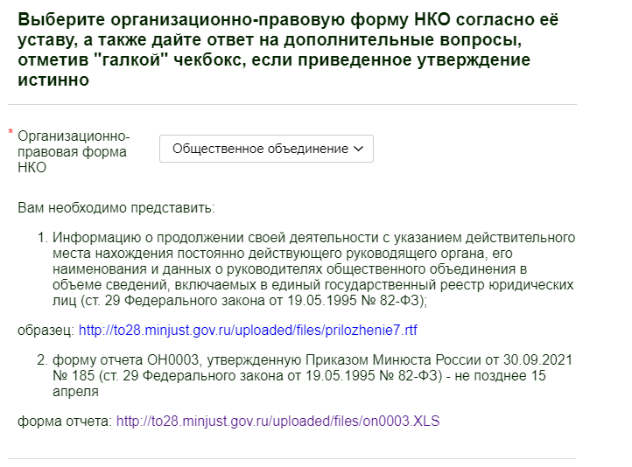

Slide 10
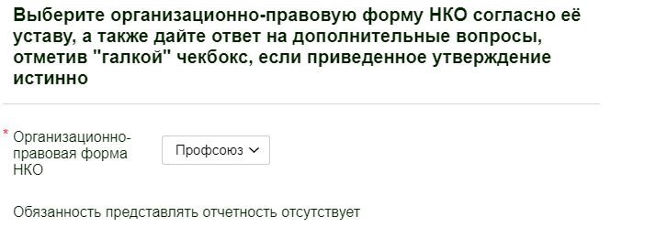
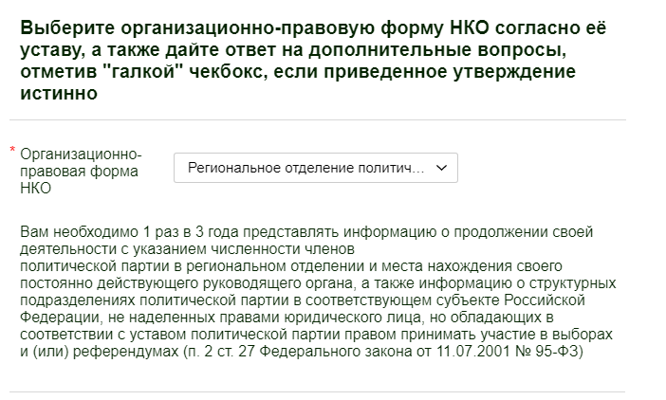

Slide 11
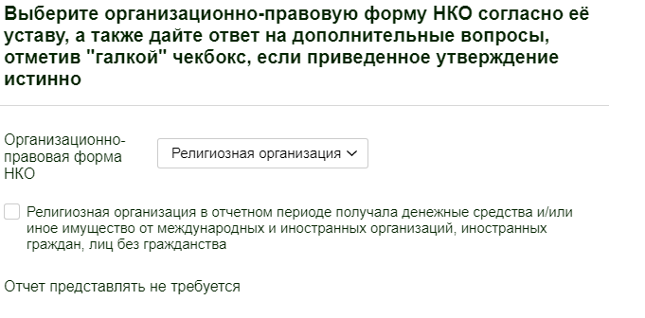
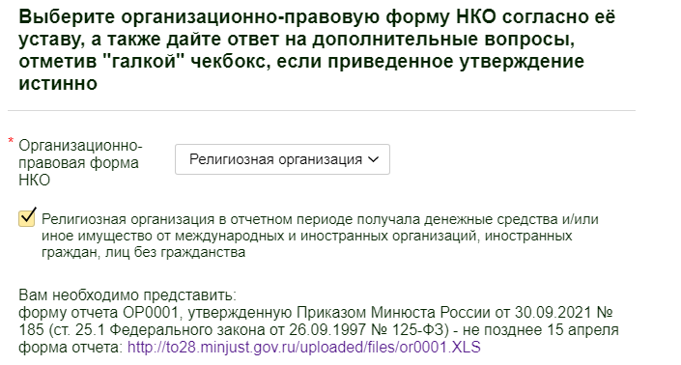

Slide 12
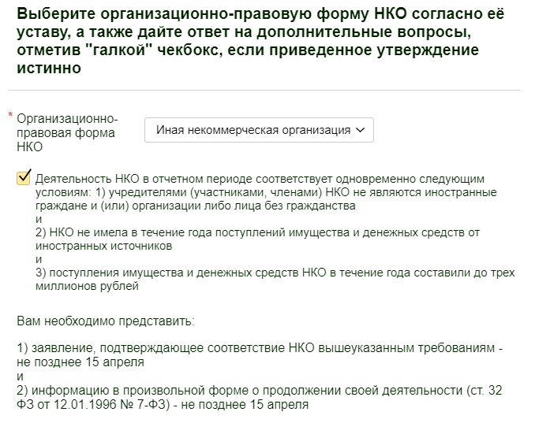

Slide 13
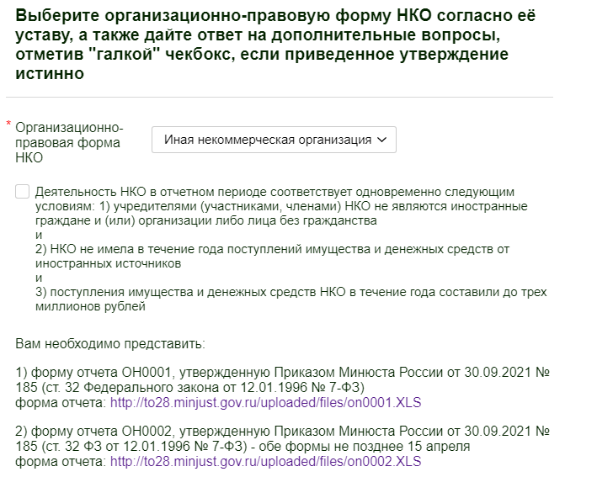

Slide 16
Телефоны для справок отдела по делам некоммерческих организаций Управления Минюста России по Амурской области: 8 (4162) 49-48-44 доб. 311, 312, 313, 314

